Slide 1
Ecole d’Ingénieurs Sup Galilée Université Paris 13
Dessin de figures fractales
Flocon de Koch & Dragon de Levy
Programmation distribuée (Open-MPI)
AUGER Romain
PETITBOULANGER--MELEUX Erwan
RIO Charles

Slide 2
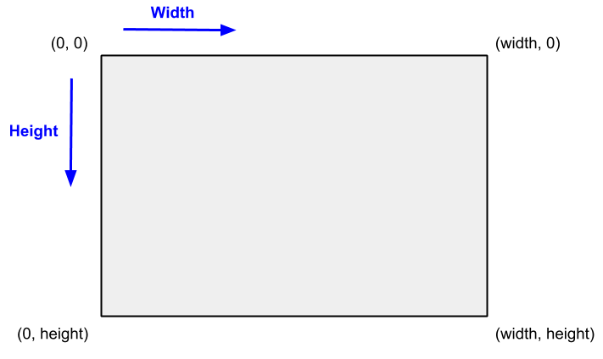

Librairie Cairo
cairo_rotate(curseur, angleRad);
cairo_rel_line_to(curseur, longueur, 0); // x += longueur; y += 0;

Slide 3
Flocon de Koch

Slide 4
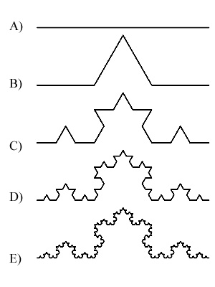

La suite d’angles
Pas d’angle pas de tableau
1
0
2
Tab[i]++ %3;
0 | 0
1 | 2

Slide 5
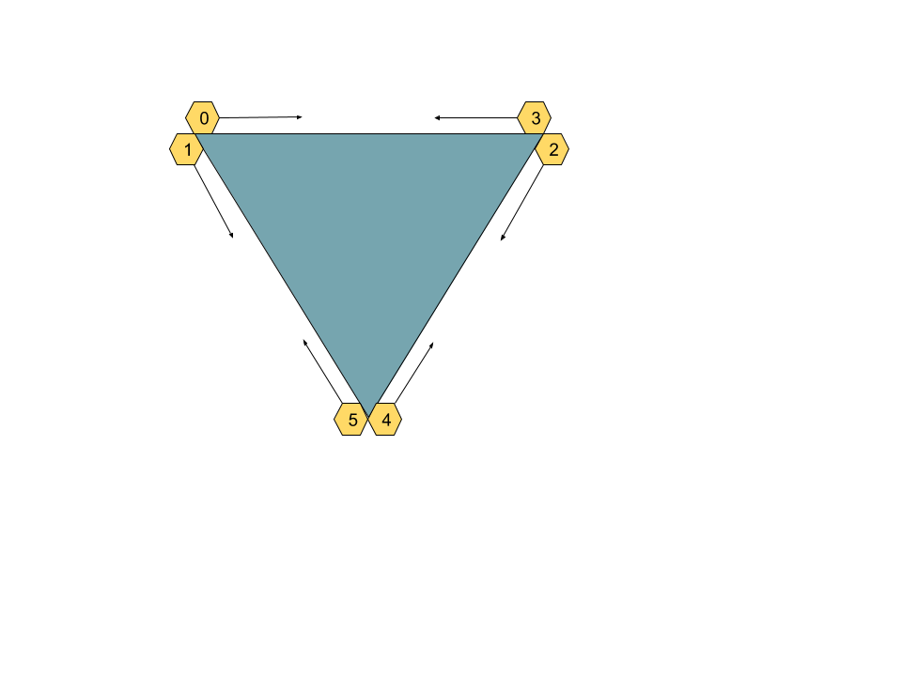
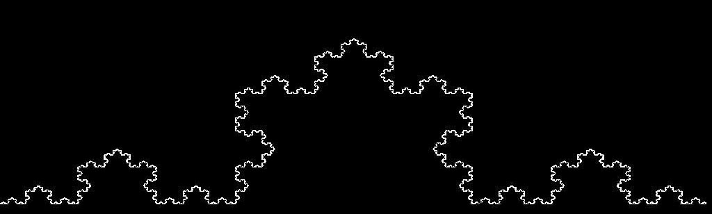
Dessin distribué
0 | 0 | 0 | 0 | 0
0 | 0 | 0 | 0 | 0
0 | 0 | 1 | 0 | 0
0 | 1 | 0 | 1 | 0
X1 | y1 | x2 | y2 | x3 | y3

Slide 6
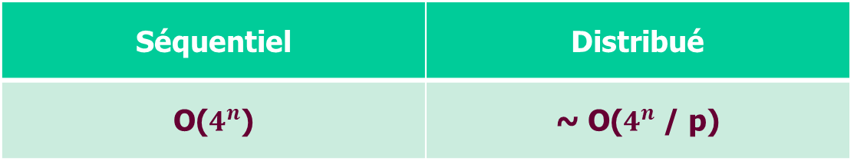
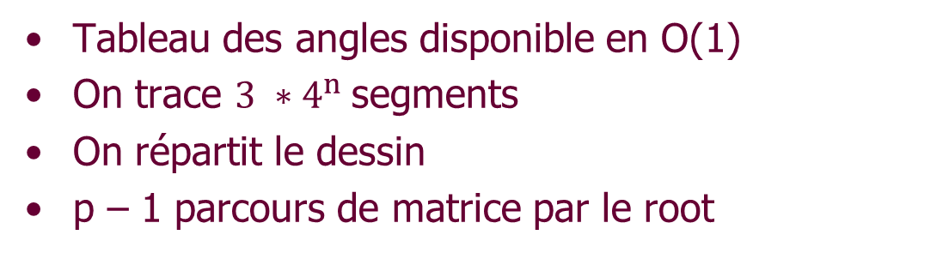
Complexité en temps
Tableau des angles disponible en O(1)
On trace ${3 ∗4}^{n}$segments
On répartit le dessin
p – 1 parcours de matrice par le root
Séquentiel | Distribué
O($4^{n}$) | ~ O($4^{n}$ / p)

Slide 7
Complexité en messages
root p-1 procs
Nombre d’itérations
root p-1 procs
Tableau de coordonnées
La taille du tableau
3 * (p – 1) messages
⚠ La taille des tableaux envoyés augmente

Slide 8
Dragon de Levy

Slide 9

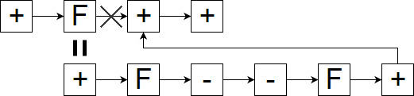
Système de Lindenmayer (L-système)
Alphabet : {F, +, -} | Axiome de départ : F | Règle : F → + F - - F +
n = 0, F
n = 1, +F--F+
n = 2, ++F--F+--+F--F++
…
Allocation mémoire
Intercalage d’éléments
Tableaux
Listes chaînées

Slide 10
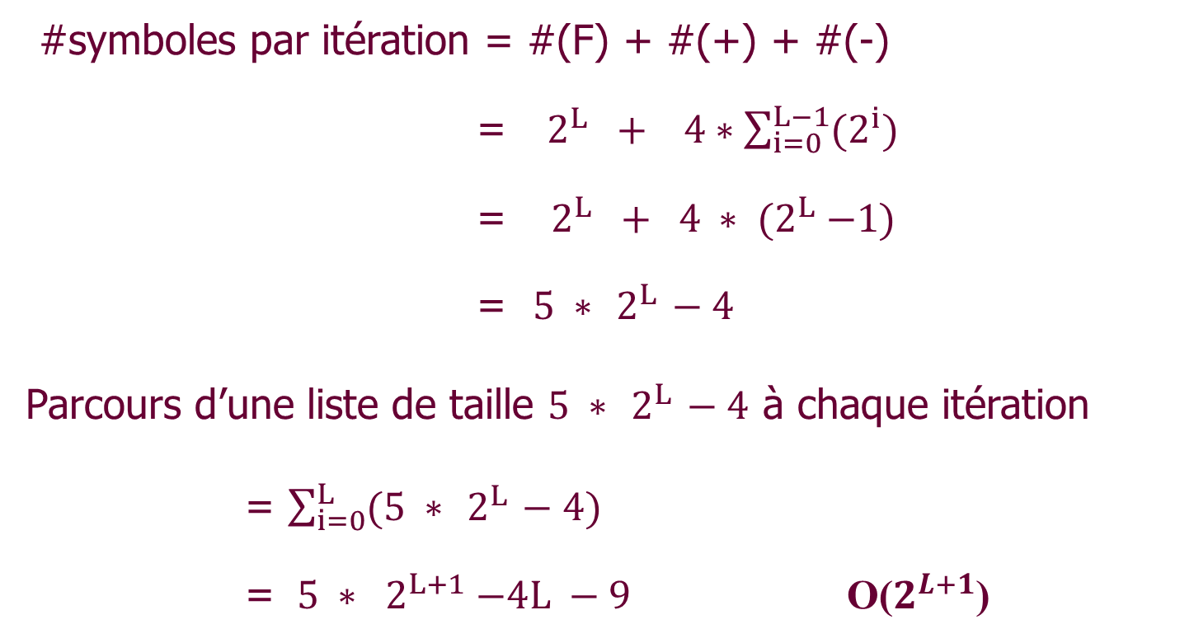
Complexité en temps
#symboles par itération = #(F) + #(+) + #(-)
= ${ 2}^{L} + 4∗\sum_{i=0}^{L−1}{{(2}^{i})}$
= ${ 2}^{L} + 4 ∗ {(2}^{L} −1)$
= $5 ∗{ 2}^{L} − 4$
Parcours d’une liste de taille $5 ∗{ 2}^{L} − 4$ à chaque itération
= $\sum_{i=0}^{L}{(5 ∗{ 2}^{L} − 4)}$
= ${ 5 ∗ 2}^{L+1} −4L −9$ O($2^{L+1}$)

Slide 11
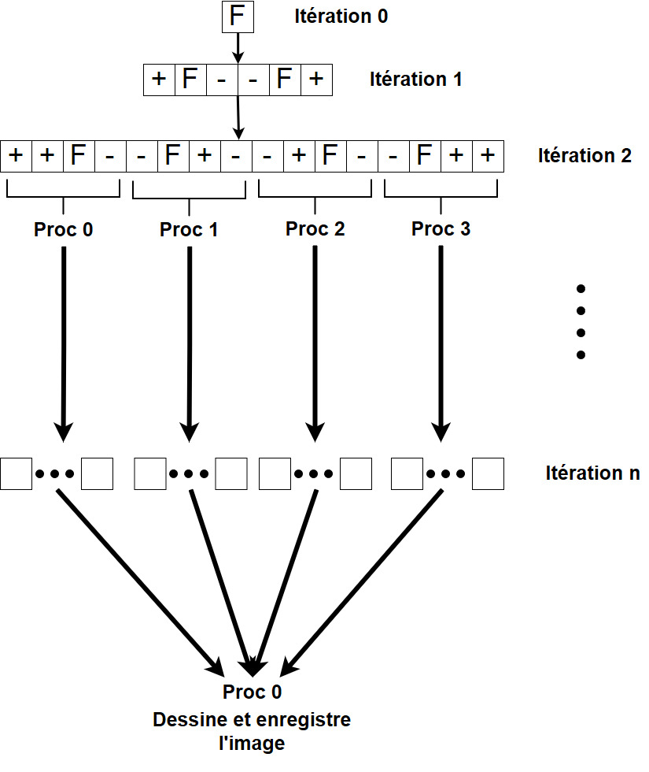
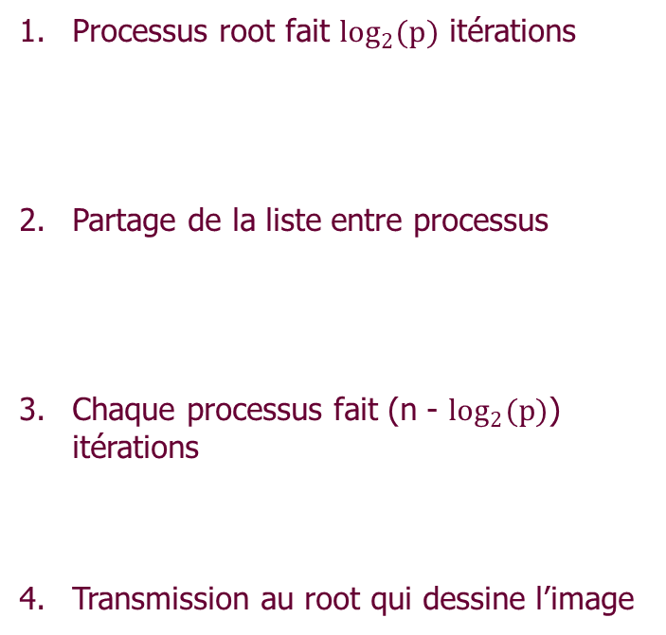
Distribution entre processus
Processus root fait $\log_{2}{(p)}$ itérations
Partage de la liste entre processus
Chaque processus fait (n - $\log_{2}{(p)}$) itérations
Transmission au root qui dessine l’image

Slide 12
Complexité en messages
root p-1 procs
Découpage de la liste
Le nombre d’itérations à calculer
root p-1 procs
La liste calculée
La taille de cette dernière
4 * (p – 1) messages
⚠ La taille des messages envoyés augmente

Slide 13
Résultats

Slide 14
Flocon de Koch
6 processus
Itérations 0 - 5

Slide 15
Temps d’exécution - Flocon
Itérations | Temps séquentiel (s) | Temps distribué (p = 3) (s)
5 | 0,017 | 0,2
6 | 0,052 | 0,205
7 | 0,147 | 0,22
8 | 0,45 | 0,29
9 | 1,69 | 0,58
10 | 7,22 | 2,22
11 | 25,6 | 13,5

Slide 16
Dragon de Levy
4 processus

Slide 17
Temps d’exécution - Dragon
Itérations | Temps séquentiel (s) | Temps distribué (p = 4) (s)
18 | 0,37 | 0,45
19 | 1,31 | 2,26
20 | 1,43 | 1,97
21 | 4,95 | 9,04
22 | 6,34 | 9,34
23 | 27 | 51
24 | 34,2 | 55
25 | 95 | 192

Slide 18
Conclusion
Flocon et Dragon fonctionnent en séquentiel et en distribué
2 méthodes dont l’une est adaptable
La complexité de ce genre de calculs reste énorme
Gain de performance observé sur le flocon uniquement

